Slide 1
解析法シミュレーションにおける
単一接触点検出から接触面に基づいた
Convex物体とCylinder接触手法の提案
金洗瑩1) , 吉田 健人2) , 三武 裕玄1) , 長谷川 晶一1)
東京工業大学大学院1) , 電気通信大学2)

Slide 2
目次
背景
解析法シミュレーションとは
解析法シミュレーションにおける接触
点接触に基づいた接触計算の問題点
従来手法の問題点
目的
提案手法
評価実験
付録A. 評価実験のデータ
付録B. 動的な動き
付録C. 最近接点探索アルゴリズム

Slide 3
背景
物理エンジンは仮想世界に自律性を与える重要な役割をする
物理エンジンの性能がVR実現のリアルタイム性や自然さに関係することから、物理エンジンの性能を向上させることが望ましい
最近の物理エンジンは解析法シミュレーションを多く適用している
Notes:
話）
最近、バーチャルリアリティー。略してVRに関する期待が高まっていることから、VRを適用した様々なアプリケーションが登場しつつあります。
一般的にVRを構成する三つの要素としては自律性、対話性、臨場感である。この中、自律性とはユーザに関係なく世界が成り立つことを意味し、自律性は物理エンジンから与えられます。このことから、物理エンジンの性能はVR実現においてリアルタイム性や自然さに直接影響を与えるので、物理エンジンの性能を向上させることが望ましいです。
物理エンジンではバネダンパモデル、解析法モデルなどがありますが、最近は解析法モデルを多く採用している
ばちゃるリアリティのイン太楽のために必要ぐらい

Slide 4
解析法シミュレーションとは（１）
解析法シミュレーションとは2物体間の運動を連立方程式で記述し、拘束条件を用いることで連立方程式をLCP化し、解を求める手法である
連立方程式を解く手法としては、反復的手法と解析的手法があり、一般的な物理エンジンでは反復的手法を用いている
Notes:
話）
ここでは、簡単に解析法シミュレーションの説明をさせていただきます。
解析法シミュレーションとは物体間の相対運動を連立方程式で記述し、拘束条件を用いることで衝撃力と相対速度で記述された連立方程式をLCP化させて解くことが可能となります。
物理エンジンで連立方程式を解く手法としては反復的手法と解析的手法があります。解析的手法は厳密な解を求める手法であるがコストが非常に高いため、リアルタイム性が重視されるVRに下向きの手法である。よって、最近の物理エンジンは反復的手法を多く採用している。

Slide 5
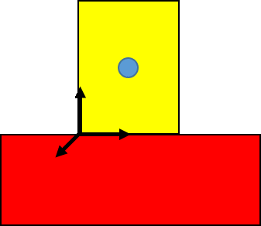
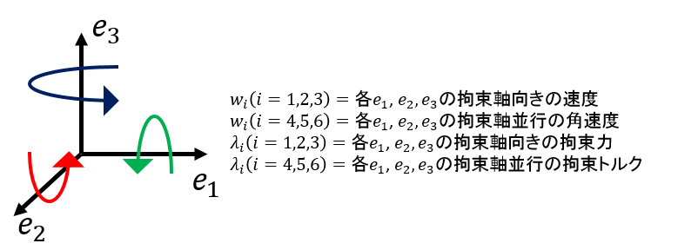
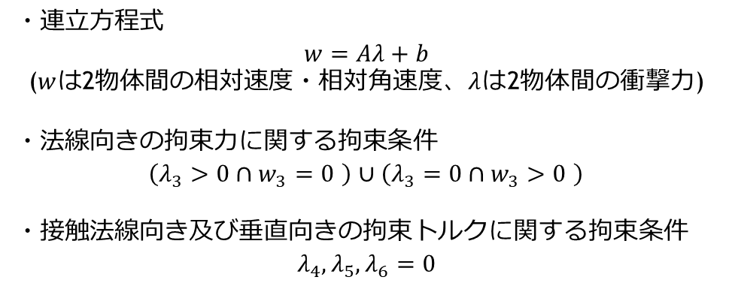
解析法シミュレーションとは（２）
・連立方程式
$$w=Aλ+b$$
($w$は2物体間の相対速度・相対角速度、$λ$は2物体間の衝撃力)
・法線向きの拘束力に関する拘束条件
$$\left(λ_{3}>0∩w_{3}=0 \right)∪\left(λ_{3}=0∩w_{3}>0 \right)$$
・接触法線向き及び垂直向きの拘束トルクに関する拘束条件
$$λ_{4},λ_{5},λ_{6}=0$$
図1 2物体間の接触様子
Notes:
話）
解析法シミュレーションで接触拘束の解き方を説明する。
一般的に連立方程式は、2物体間の相対速度と衝撃力を用いて生成されます。そして、拘束条件は相対速度と衝撃力にそれぞれ与えられます。
図1ではe3軸が接触法線向きを表していますが、接触法線向きでλが働いているということは抗力が存在しており、物体が接触していることを意味しています。そして、λが0となったということはもう物体間の接触がなくなり離れているということを意味します。
次に接触法線垂直向きの拘束力は静止摩擦力や動摩擦力の関係で表されます。簡単にいうと動いてれば動摩擦力が働き、動いていなければ静止摩擦力が働いていることを意味します。最後にトルクは全部０として、解きます。
摩擦話省略します
ただし、摩擦なしであるということと後Aやbの説明を加える

Slide 6
解析法シミュレーションにおける接触
従来の解析法シミュレーションでは接触計算をするために、接触面の支持多角形を求め、支持多角形の頂点を接触点として接触計算（点接触に基づいた接触計算）が行われていた
図2 2物体接触による支持多角形
Notes:
話）
従来の解析法シミュレーションにおける接触は前のスライドで説明した連立方程式と拘束条件を接触している支持多角形の頂点ごとに設定し、解いています。言い換えると、2物体間の接触を点接触として計算しています。
図2は2物体の接触による支持多角形の例を示していて、黄色い点が支持多角形の接触点となります。このことから、図２を解くためには4点に対してそれぞれ連立方程式と拘束条件式を適用して解くべきであります。

Slide 7


















点接触に基づいた接触計算の問題点（１）
点接触に基づいた接触力計算は接触点ごとに連立方程式を解いているため、接触点が増えるほど接触計算時間が増える
$$A_{1}$$
$$λ_{1}$$
$$b_{1}$$
$$A_{2}$$
$$λ_{2}$$
$$b_{2}$$
$$A_{3}$$
$$λ_{3}$$
$$b_{3}$$
$$A_{4}$$
$$λ_{4}$$
$$b_{4}$$
$$A_{5}$$
$$λ_{5}$$
$$b_{5}$$
$$A_{6}$$
$$λ_{6}$$
$$b_{6}$$
図3 接触点の数と連立方程式の数の関係
Notes:
話）
点接触に基づいた接触計算の問題点としては、接触点の数が多くなるほど2物体運動を記述するため解くべき式が増えてしまうので接触点が多くなると計算時間も増えてしまうということである。
また、点接触では曲線を持つ物体の接触力計算において無数な接触点が生じるため、接触点設定において問題が生じる。
スライド６に1地番目の者に対して図を加える

Slide 8
点接触に基づいた接触計算の問題点（２）
円筒のような曲線を持つ物体の接触計算において接触点をどこにすればいいかという問題が生じる
図4 円筒接触の支持多角形

Slide 9
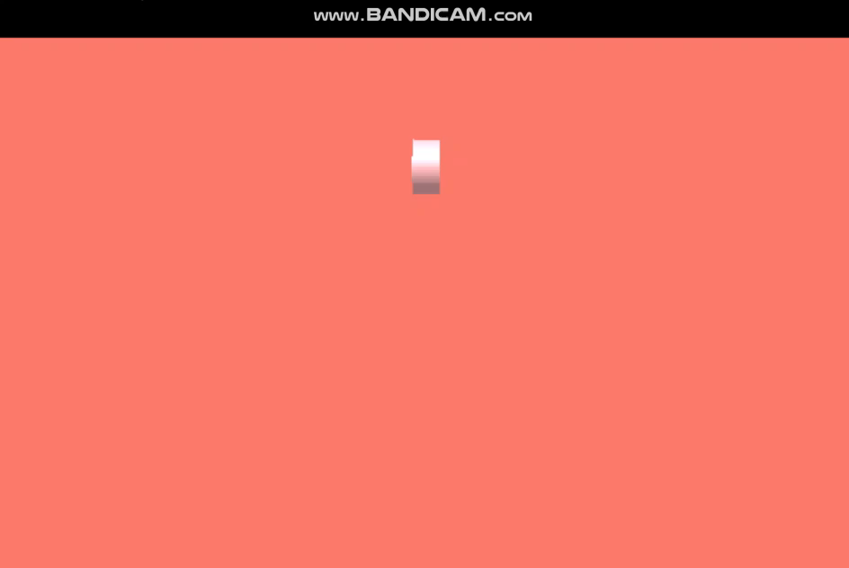
従来手法の問題点（１）
従来手法では円筒の接触をPolygon状の物体に近似させて点接触に基づいた接触力計算をした
円筒をPolygon状に近似させる手法では、円筒の動きと相違する動きを取ることがある
動画1 円筒の動きと相違する動きの例
Notes:
話）
従来手法としては円筒をPolygon状の物体に近似させて点接触に基づいた接触力計算を行っていた。しかし、Polygon状で近似させることは円筒運動の充実性は保つことができるが、接触点の数を増大させるため、既存の点接触においての問題点であった接触点の数により計算時間が増加する問題の解決はできない。
不自然な動きに関しいて例を取ることがいい
その説明を加えること
動画？図？考えよう

Slide 10
従来手法の問題点（２）
円筒をPolygon状に近似させる従来手法は接触解析の計算時間と拘束力・拘束トルクの計算時間、両方を増加させる
図5 円筒をPolygon状に近似させた例

Slide 11
研究目的
本研究では、従来の点接触に基づいた接触計算手法でなく、面接触に基づいた接触計算手法を提案する
本研究の面接触に基づいた接触計算手法により、忠実性を保ちながら従来手法より接触計算時間を減らすことを目的とする。
Notes:
3分切るべき

Slide 12
従来手法と提案手法の比較（１）
接触判定
反復的計算
連立方程式立て
漸化式のステップ
拘束力・
拘束トルク計算
拘束条件による
プロジェクション
速度・位置更新
図6 接触力計算過程
Notes:
接触力計算過程を簡単に説明する。
提案手法と従来手法は拘束条件設定において違いがある
Focusを全体でなく、ガウスザイデル当てるべき（漸化式ステップ→Projection→）
見やすくしましょう！！
接触判定→連立立てるー＞拘束計算→位置・速度更新
拘束力計算では
～～となりProjectionを説明する

Slide 13
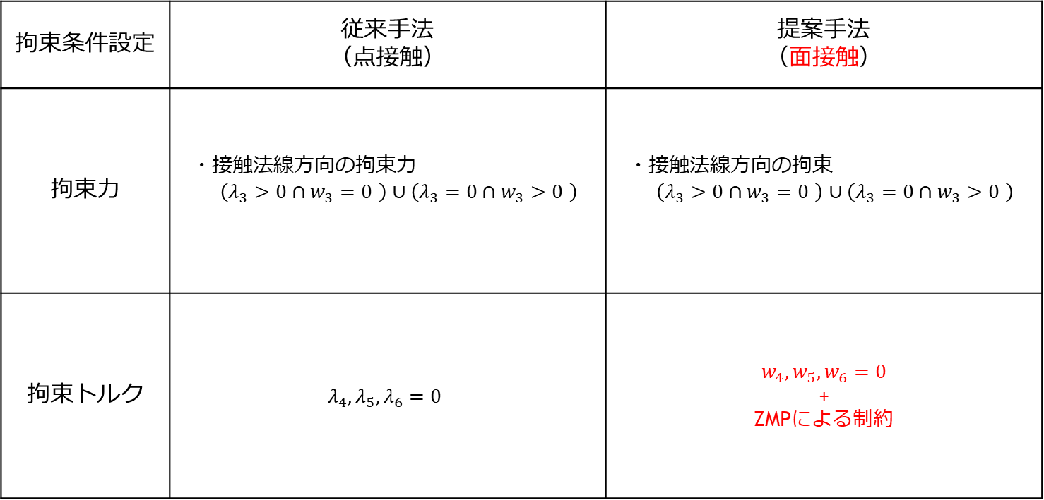
従来手法と提案手法の比較（２）
表1 従来手法と提案手法の比較
拘束条件設定 | 従来手法 （点接触） | 提案手法 （面接触）
拘束力 | ・接触法線方向の拘束力 $$\left(λ_{3}>0∩w_{3}=0 \right)∪\left(λ_{3}=0∩w_{3}>0 \right)$$ | ・接触法線方向の拘束 $$\left(λ_{3}>0∩w_{3}=0 \right)∪\left(λ_{3}=0∩w_{3}>0 \right)$$
拘束トルク | $$λ_{4},λ_{5},λ_{6}=0$$ | $$w_{4},w_{5},w_{6}=0$$ + ZMPによる制約
Notes:
表1は従来手法と提案手法の比較を表しています
従来手法と提案手法の違いは大きく二つがある
一つ目は拘束を解くことが拘束点ごとではなく物体ごとにするということである。
二つ目は拘束条件で従来手法ではλ＝０としていたことを角速度を0とし、ZMPによる制約を加えることで実現する。
摩擦を考えていないことを話す。
W4=0の意味を説明して、ZMPによる制約が必要だということを少し話す

Slide 14
提案手法（１）
相対角速度を拘束するだけでは、不自然な物体の動きが取れる。
不自然な動きとは転倒すべき状況でもかかわらず転倒が起こらない状況を示す
図7 不自然な動き
Notes:
ZMPによる制約を加えずに相対角速度を0にするだけでは不自然な動きがとれる。不自然な動きとは2物体が接着したまま動くことを意味する。
図6は2物体が接着したま動く様子を意味し、転倒が起こるべき状況にも関わらず2物体が離れず動いてしまうことを表している。

Slide 15
提案手法（２）
不自然な動きの原因は拘束条件で相対角速度を0としているからである
物体が転倒する条件を求め、その条件に該当するときには転倒するようにしないといけない
ZMP算出から物体の転倒条件を求める
Notes:
このように、相対角速度を0にするだけでは不自然な動きがとれる。このことから、2物体の接触状態から離れることが必要となったときには相対角速度を変えるようにしなければならない。そして、2物体の接触状態から離れるべきかどうかを判断するためにZMPを用いる。

Slide 16
提案手法（ZMPによる制約）
ZMPとは「剛体が置かれている床などの反力から成り立つ合力の作用点」である
ZMPではモーメントの合力が０となる
ZMPは作用点であるため、接触面の支持多角形中に存在すべきである
図8 円筒におけるZMPの例
Notes:
ZMPとはZero Moment Pointの略であり、剛体が置かれている床などの反力から成り立つ合力の作用点を意味する。
図7は円筒におけるZMPの例を示しており、この場合には重さの中心から重力方向にその点があることがわかる。ZMPは力の作用点であるため、
必ずしも接触領域内。つまり、接触面の支持多角形中に存在しなければならない。

Slide 17
提案手法（ZMPによる制約）
ZMPが支持多角形中に存在せず、外に存在するときに2物体において転倒が起こるべきであることを意味する
支持多角形におけるZMPの内外判定をすることで2物体間の動きを判断する
ZMPが接触面の外に存在するなら、
転倒すべき状況である
図9 転倒すべきときのZMPの位置
Notes:
二つ読んで
また、ZMPが支持多角形外に存在するときには、ZMPを支持多角形の最近接点に移動させそのZMPの位置をもとにトルクを再計算することによって、不自然な動きをなくすことができる。
接触点を接触領域の真ん中に移す。

Slide 18


提案手法（ZMPによる制約）
転倒しないと仮定した場合のZMPの位置の算出
$$−p×F+N=0$$
$$p=\left(p_{1}=0,p_{2},p_{3}\right)$$
$$F=\left(λ_{1},λ_{2},λ_{3}\right)$$
$$N=\left(λ_{4},λ_{5},λ_{6}\right)$$
$$\left[\begin{matrix}p_{2}λ_{3}−p_{3}λ_{2} \\ p_{3}λ_{1} \\ −p_{2}λ_{1}\end{matrix}\right]=\left[\begin{matrix}λ_{4} \\ λ_{5} \\ λ_{6}\end{matrix}\right]$$
$$p=\left(p_{1}=0,p_{2},p_{3}\right)=\left(0,−\frac{λ_{6}}{λ_{1}},\frac{λ_{5}}{λ_{1}}\right)$$
$$F=\left(λ_{1},λ_{2},λ_{3}\right)$$
$$N=\left(λ_{4},λ_{5},λ_{6}\right)$$
p
図10 ZMPの位置算出過程
Notes:
赤い点ZMPとし、黄色い点を接触点とする。そして、接触点で計算された拘束力と拘束トルクをFとNとする。また、接触点からZMPの位置をベクトルpとして表すとする。このときに、図9のようにZMPの位置を算出することができる。具体的な算出過程は付録Aに導いている。
2ぶったいの転倒が起こらないと仮定した場合のZMPの位置の計算→過程を

Slide 19
提案手法（３）
接触状態判定アルゴリズム
最近接点探索アルゴリズム
Notes:
算出したZMPの位置から次に支持多角形を求めなければいけない。しかし、単一の接触点を検出しているため、支持多角形を直接に求めることはできない。本研究では、支持多角形を直接探すことではなく、どこにZMPを近づけるかという点だけを探すことにする。この過程は接触状態判定アルゴリズムと最近接点アルゴリズムから成り立つ

Slide 20
提案手法（４）
接触状態判定が必要な理由は支持多角形の存在するかを確認するためである
接触状態判定アルゴリズムは接触状態が点接触であるか（支持多角形が存在するかどうか）を判断する
図11 接触判定の必要性
Notes:
接触状態判定アルゴリズムが必要な理由は支持多角形が存在するかどうかを確認することである。
図10は同じZMPの位置が算出されたとしても接触状態によってどこに点を持ってくるべきであるかが変わることを示す例である。左図の場合は接触点そのものにZMPを移動させるべき点は接触点となり、右の図では支持多角形の最近接点となる。

Slide 21
提案手法（５）
（１）面接触
（２）点接触
図12 接触状態による場合分け
Notes:
接触判定アルゴリズムは接触判定と接触している面や線分の点の情報を持ってくる。接触判定アルゴリズムでは接触法線とサポートポイントを利用する。図11は接触判定の例を示している。赤い線は接触法線を、青い線はサポートポイントを意味している。このように接触法線からどのように接触しているかを判断することが可能となる
接触状態による場合分けを説明したほうがよさそう
点接触、面接触、

Slide 22
提案手法（６）
最近接点探索アルゴリズムはZMPをどこに近づけるべきであるかを判断してZMPを移動させる
サポートポイントを用いてZMPから面に対する最近接点を探索し、Convex物体に対して汎用アルゴリズムを考える
図13 最近接点探索動作
Notes:
最近接点探索アルゴリズムではZMPをどこに近づけるかを探索する。大きく二つのステップでなっていて、ステップ１ではZMPを2物体のどこに近づけるべきであるかを判断し、ステップ２ではステップ１で近づけるべき点がなかったときにその点を探索する。
図12は最近接点探索動作の例を示している。
ここでサポートポイントを用いて探す
サポートポイントは突形状を対象に汎用アルゴリズムを考える

Slide 23
提案手法（７）
ZMPをどこに移動させるかは支持多角形の性質を利用する
支持多角形は接触によって生まれることから、支持多角形は2物体に属していなければならない
ZMPは支持多角形に存在しなければならない
よって、ZMPは2物体に属していなければならない

Slide 24
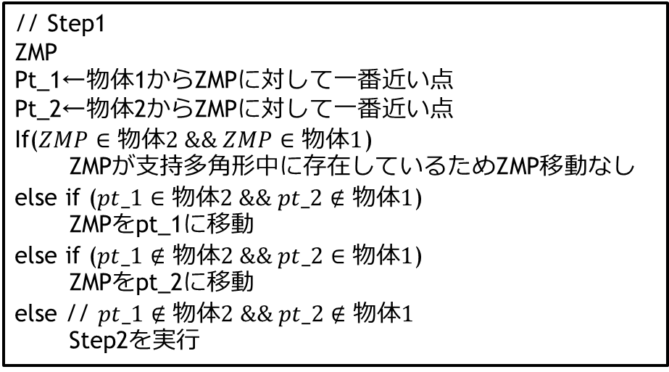
提案手法（８）
// Step1
ZMP
Pt_1←物体1からZMPに対して一番近い点
Pt_2←物体2からZMPに対して一番近い点
If($ZMP∈物体2 \&\& ZMP∈物体1$)
ZMPが支持多角形中に存在しているためZMP移動なし
else if ($pt_1∈物体2 \&\& pt_2∉物体1$)
ZMPをpt_1に移動
else if ($pt_1∉物体2 \&\& pt_2∈物体1$)
ZMPをpt_2に移動
else // $pt_1∉物体2 \&\& pt_2∉物体1$
Step2を実行
図14 最近接点探索アルゴリズム疑似コード(1)
Notes:
図13は最近接点探索アルゴリズムの疑似コードを表している。各々の物体に対してZMPに一番近い点を算出する。次に算出した点ごとの内外判定をその情報からどのようにZMPを移動するかを決める。(else 前までは適当に説明)ただし、算出した二つ点に対して二つとも2物体に属していないときがある。その時にはStep2に移る

Slide 25
提案手法（９）
// Step2
pt_1←物体1からZMPに対して一番近い点
pt_2←物体2からZMPに対して一番近い点
pt←ZMPZMP_tmp = ZMP_1
while(pt_1とpt_2の距離が一定以上である){
pt_tmp_1←物体2からpt_1に対して一番近い点
pt_tmp_2←物体1からpt_2に対して一番近い点
pt_1←pt_tmp_2
pt_2←pt_tmp_1
}
２
１
図16 最近接点探索アルゴリズム疑似コード(1)
図15 移動させた点たちが2物体に属しない例
Notes:
図14は接触法線から見たとき2次元で表した接触を意味し、また、ZMPに一番近い点たちが全部もう一個の物体に属していない例を示している。この場合には点を交差的に移動させながらZMPの移動すべき点を導く。具体的な様子を図15の疑似コードとともに説明する。

Slide 26
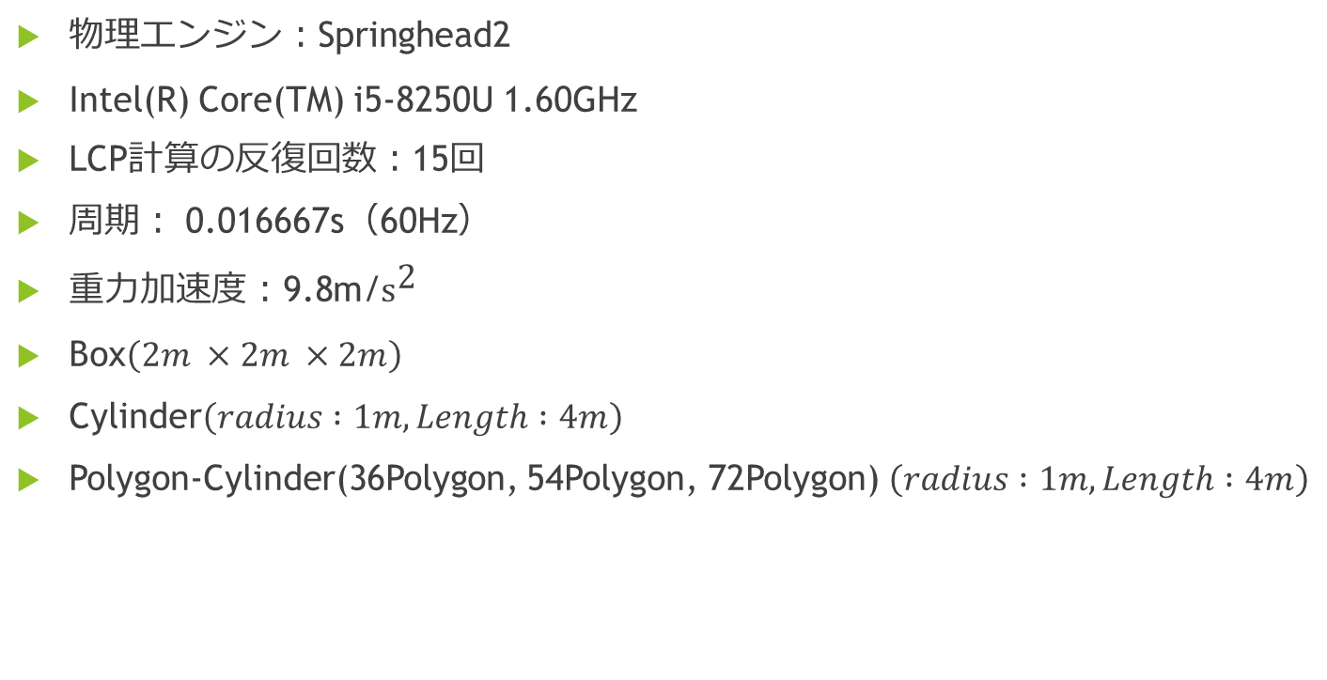
評価実験（１）
物理エンジン：Springhead2
Intel(R) Core(TM) i5-8250U 1.60GHz
LCP計算の反復回数：15回
周期： 0.016667s（60Hz）
重力加速度：9.8m/${\text{s}}^{\text{2}}$
Box$\left(2m ×2m ×2m\right)$
Cylinder$\left(radius :1m, Length :4m\right)$
Polygon-Cylinder(36Polygon, 54Polygon, 72Polygon) $\left(radius :1m, Length :4m\right)$
Notes:
8分内に入ろう

Slide 27
評価実験（２）
・評価シーン
（１）静止配置
（２）辺接触で転倒するとき
（３）点接触で転倒するとき
・評価項目
（１）忠実性（転倒のような動的な場合の速度変化を測定）
（２）計算時間（接触解析時間と接触力計算時間を測定）
Notes:
計算時間と忠実性の話
忠実性を話したほうがはやい
忠実性→
単位を直して
あと、棒グラフで見やすく。
Projection時間がかかっていることと、それにも関わらず、全体的に速いことをはなす
全体を先に見せること！！！
接触解析に時間がかかることが原因！！！

Slide 28
評価実験（評価シーンの説明１）
図17 静止配置

Slide 29
評価実験（評価シーンの説明２）
1.2m
図18 辺接触で転倒

Slide 30
評価実験（評価シーンの説明３）
1.25m
1.25m
図19 点接触で転倒

Slide 31
評価実験（忠実性１）
図20 辺接触で転倒するときの角速度グラフ

Slide 32
評価実験（忠実性２）
図21 点接触で転倒するときの角速度グラフ

Slide 33
評価実験（計算時間１－１）
図22 辺接触で転倒するときの計算時間

Slide 34
評価実験（計算時間１－２）
表2 辺接触で転倒するときの計算時間比較
 | Cylinder | 36 Polygon | 54 Polygon | 72 Polygon
平均計算時間[ms] （接触解析） | 6.24 | 11.54 | 16.30 | 16.76
平均計算時間[ms] （拘束力・拘束トルク 計算） | 3.09 | 2.40 | 2.61 | 2.28
平均計算時間[ms] （総） | 9.33 | 13.95 | 18.92 | 19.04

Slide 35
評価実験（計算時間２－１）
図23 点接触で転倒するときの計算時間

Slide 36
評価実験（計算時間２－２）
表3 点接触で転倒するときの計算時間比較
 | Cylinder | 36 Polygon | 54 Polygon | 72 Polygon
平均計算時間[ms] （接触解析） | 5.96 | 6.59 | 8.81 | 10.82
平均計算時間[ms] （拘束力・拘束トルク 計算） | 2.75 | 1.75 | 1.78 | 1.83
平均計算時間[ms] （総） | 8.70 | 8.34 | 10.59 | 12.65

Slide 37
評価実験（計算時間３－１）
図24 静止配置の計算時間

Slide 38
評価実験（計算時間３－２）
表4 静止配置の計算時間比較
 | Cylinder | 36 Polygon | 54 Polygon | 72 Polygon
平均計算時間[ms] （接触解析） | 2.06 | 19.89 | 32.38 | 50.99
平均計算時間[ms] （拘束力・拘束トルク 計算） | 4.91 | 17.19 | 23.93 | 31.33
平均計算時間[ms] （総） | 6.96 | 37.09 | 56.30 | 82.33

Slide 39
結論と今後の研究方針
本研究では、提案手法が忠実性を守りながら従来手法に比べて計算時間が減少していることを確認した
提案手法では接触解析計算時間の減少に比べ、拘束力・拘束トルク計算時間が既存より増加していた
拘束力・拘束トルク計算では従来手法により計算時間が大きくなる原因は拘束条件に様々な処理が入っているからである
今後は反復計算をするアルゴリズムを見直し、最適化することで拘束力・拘束トルク計算時間を減らすことを目指す
Notes:
結論と今後の方針、方向

Slide 40
付録Ａ．評価実験データ（計算時間）(1-1)
図25 辺接触で転倒するときの計算時間（総計算時間）

Slide 41
付録Ａ．評価実験データ（計算時間）(1-2)
図26 辺接触で転倒するときの計算時間（接触解析）

Slide 42
付録Ａ．評価実験データ（計算時間）(1-3)
図27 辺接触で転倒するときの計算時間（拘束力・拘束トルク計算）

Slide 43
付録Ａ．評価実験データ（計算時間）(2-1)
図28 点接触で転倒するときの計算時間（総計算時間）

Slide 44
付録Ａ．評価実験データ（計算時間）(2-2)
図29 点接触で転倒するときの計算時間（接触解析）

Slide 45
付録Ａ．評価実験データ（計算時間）(2-3)
図30 点接触で転倒するときの計算時間（拘束力・拘束トルク計算）

Slide 46
付録Ａ．評価実験データ（計算時間）(3-1)
図31 静止配置の計算時間（総計算時間）

Slide 47
付録Ａ．評価実験データ（計算時間）(3-2)
図32 静止配置の計算時間（接触解析）

Slide 48
付録Ａ．評価実験データ（計算時間）(3-3)
図33 静止配置の計算時間（拘束力・拘束トルク計算）

Slide 49
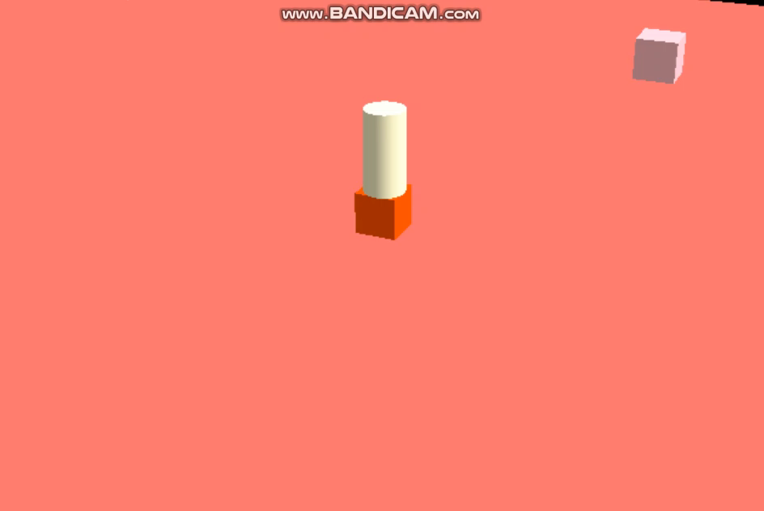
付録B．動的な動き(1)
動画2 物体と衝突シーン(1)

Slide 50
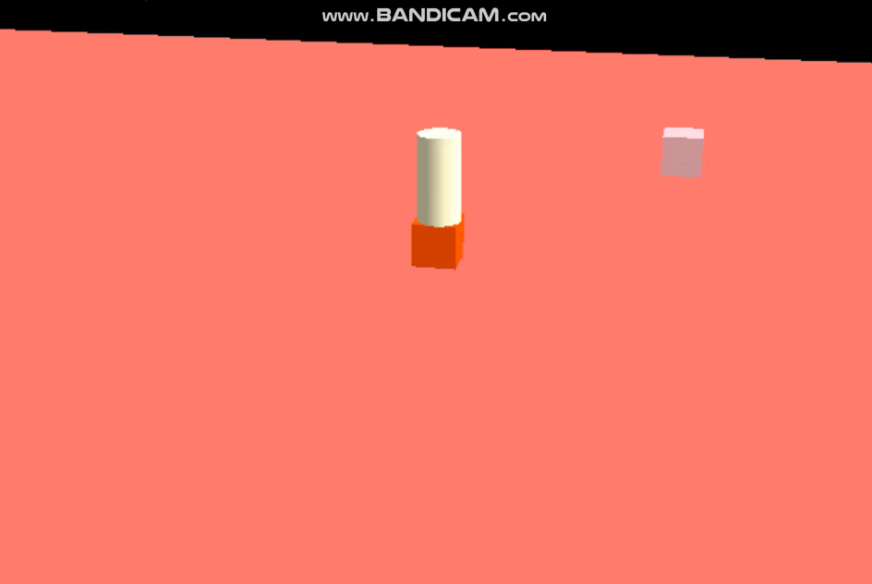
付録B．動的な動き(2)
動画3 物体と衝突シーン(2)

Slide 51
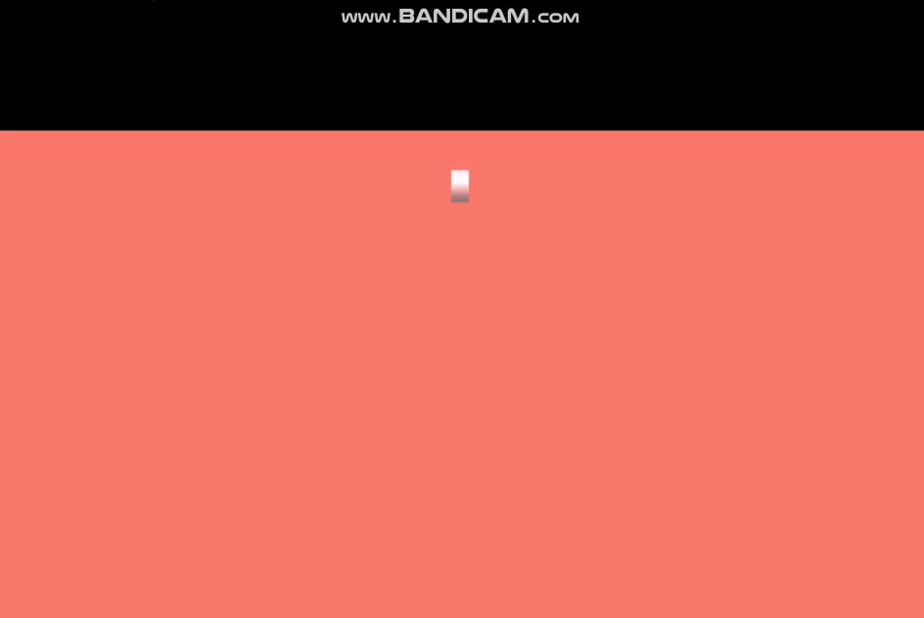
付録B．動的な動き(2)
動画4 円筒が転がるシーン

Slide 52
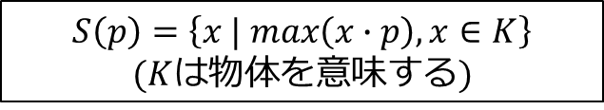
付録C．最近接点探索アルゴリズム（１）
サポートポイント
$$S\left(p\right)=\left\{x | max\left(x∙p\right), x∈K\right\}$$
$$(Kは物体を意味する)$$
p
図34 サポートポイントの説明

Slide 53
付録C．最近接点探索アルゴリズム（２）
サポートポイントから最近接点探し
物体から適当な点を取り出す
1からの点からZMPに対してベクトル線を引き、生成されたベクトルをp1とする
S(p)(物体からpに対するサポートポイント)を求める
もし、3で求めた点が1で求めた点と同じであればストップ
3からできた点からZMPに対してベクトル線を引き、生成されたベクトルをp2とする
S(p2)(物体からpに対するサポートポイント)を求める
3と6で求めた点が作る線分からZMPに対して線を引き、そのベクトルをp3とする
S(p3)を求める
もし、8で求めた点が3と6に求めた点と同じであればストップする
図35 最近接点探索アルゴリズムの具体例

Slide 54
付録C．最近接点探索アルゴリズム（３）
pt ← ZMP – 物体から一点
Simplex = {} ← 単体の集合
tmp ← S(pt)
while(1){
if(S(pt)がSimplexにすでに存在する) return tmp;
else
switch(Simplexの数){
case 0 : Simplex.add(S(pt)) && pt ← ZMP – S(pt)
case 1 : Simplex.add(S(pt)) && pt ← Simplex（線分）からZMPに引いたベクトル
&& tmp = ptを引くときにSimplex上に基準となる点
case 2 : Simplex.add(S(pt)) && pt ← Simplex（三角形）からZMPに引いたベクトル
&& tmp = ptを引くときにSimplex上に基準となる点
case 3 : Simplex.add(S(pt)) && Simplexから一番古い点を消す
&& pt ← Simplex（三角形）からZMPに引いたベクトル
&& tmp = ptを引くときにSimplex上に基準となる点
}
}
図36 最近接点探索アルゴリズムの疑似コード

